Slide 1




Information collective
Appel à projets commun CFPPA 2025
26/11/2024

Slide 2
1) La CFPPA
2) 2025: Evolutions
3) AAP 2025 : Enveloppes, calendrier, cahier des charges
4) La coordination départementale
5) Informations
6) Echanges
Sommaire

Slide 3
La Conférence des Financeurs

Slide 4
La Conférence des Financeurs pour la Prévention de la Perte d ’Autonomie
La conférence des financeurs est placée sous la présidence du Président du Conseil départemental.
L’Agence régionale de Santé Bretagne assure la vice-présidence de la CDF.
Font partie également de cette instance les organismes suivants :
- La CARSAT - Caisse d’assurance retraite et santé au travail
- La M.S.A. – Mutualité sociale agricole
- L’AGIRC-ARRCO – Régime de retraite complémentaire des salariés du secteur privé
- La Mutualité Française
- L’ANAH - Agence nationale de l’Habitat
- Les collectivités territoriales et intercommunalités
- La CPAM – Caisse primaire d’assurance maladie
- Le Conseil départemental de la citoyenneté et de l’autonomie (CDCA)

Slide 5
La Conférence des Financeurs pour la Prévention de la Perte d ’Autonomie
La conférence des financeurs de la prévention de la perte d'autonomie est l'un des dispositifs importants institués par la Loi relative à l‘Adaptation de la Société au Vieillissement (Loi ASV) du 28 décembre 2015.
Elle a pour objectif de coordonner dans chaque département les actions de prévention et leurs financements.
Sa mission est d’identifier les besoins, les publics et les territoires à soutenir et d’élaborer un programme coordonné pluriannuel de financement des actions de prévention. Le diagnostic de ces besoins et de l’offre existante va être actualisé en 2025, et un nouveau programme coordonné sera élaboré (3 ans).
L’objectif ainsi recherché est de piloter une stratégie partagée en matière de prévention : partager le diagnostic des besoins, identifier les priorités d’intervention communes, optimiser les moyens disponibles et évaluer la pertinence des actions.

Slide 6
La Conférence des Financeurs pour la Prévention de la Perte d ’Autonomie
Les axes d’intervention fixés par la CNSA (modifications août 2023)
Axe 1 – Accès aux aides techniques individuelles: délégation de gestion CARSAT et MSA
Axe 2 – Forfait autonomie versé aux Résidences Autonomie
Axe 3: Financements d’actions de repérage et de sensibilisation menées par les SAD (fusion SAAD et SIAD): articulation avec la dotation qualité pouvant être accordée
Axe 4 : Soutien aux aidants + Axe 5: Actions collectives de prévention = Appel à projets annuel commun avec PBVB et ARS

Slide 7
2025: Evolutions

Slide 8
En lien avec les préconisations nationales de la CNSA :
Volonté de la CNSA de travailler sur l’efficience d’actions et l’essaimage: « actions probantes »
- L’efficience des actions : création du Centre de Ressources et de Preuves
  Renforcer l’évaluation fine de l’impact
  Promouvoir des bonnes pratiques méthodologiques auprès des porteurs
  Modélisations d’actions probantes et duplication

Slide 9
En lien avec la volonté départementale:
- Le public touché par les actions de prévention :
  Renforcer notre capacité à toucher les personnes les + fragiles, isolées
    Il vous est proposé dans votre candidature de proposer des modes de repérage et / ou d’aller vers innovants (ex: parrainage d’une personne par chaque participant pour faire venir à une séance découverte une nouvelle personne)
- Le modèle de financement:
  Le financement total des actions ne peut dépendre seul de la CFPPA
    Les actions ne seront pas financées en totalité: un co financement ou auto financement est demandé, et une participation symbolique du participant est autorisé
  Volonté de faire pré exister l’action après le conventionnement: possibilité de le préciser dans la candidature: impulsion par la CFPPA

Slide 10
En lien avec la mesure d’impact menée dans le Morbihan en 2023
A retenir:
Plus une personne participe à une action, plus elle a envie de renouveler l’expérience
- Le format « atelier » a plus d’impact que le format « conférence »
Les fondements clés pour structurer les actions à financer afin qu’elles soient efficientes pour les participants:
La motivation (attitude favorable pour atteindre le comportement visé) = plus la personne a l’intention de modifier son comportement, plus elle a de chances d’y parvenir
ex: être favorable à manger plus équilibré, à se projeter sur l’aménagement de son logement
Le pouvoir d’agir (la personne est actrice et se sent en capacité de) = plus la personne se sent en capacité de modifier son comportement, plus elle y parvient
ex: se sent en capacité/ compétente pour reprendre le bus pour sortir de chez elle, de refaire des exercices pour stimuler sa mémoire, de motricité
Nous vous proposons de vous présenter en détails la démarche de valorisation de l’impact des actions financées en 2023 en visio en décembre (date et lien à venir)

Slide 11
Evolutions du CDC :
  Afin de vous guider dans votre présentation de projet :
  références consultables, définitions et autres financements possibles (PRS, schéma départemental, CLS, Observatoire fragilités CARSAT, santé publique France, CNSA, Viva Lab…)
  précisions sur les statuts et actions éligibles
  Annexes CDC : grille analyse utilisée pour l’instruction
  Partenariat obligatoire avec les acteurs clés: CRT si existant pour EHPAD et PFR pour « soutien aux aidants »
  Modification du terme « gratuité » par « Gratuité ou participation symbolique »
  Préciser l’évaluation projetée dans les candidatures
  Actions pouvant exister après le financement de la CFPPA : « Une attention particulière sera portée aux actions pouvant être pérennisées suite au conventionnement »

Slide 12
Evolutions du CDC :
  En lien avec les conclusions de la démarche de valorisation de l’impact auprès des bénéficiaires :
  préconisations de formats (ex: si conférence, couplage avec ateliers = plus d’efficience)
  intégration de la motivation et du pouvoir d’agir des personnes
  Aller vers les non participants en innovant
  Présenter aux participants les trois dispositifs et outils majeurs dédiés au public cible : l’Espace Autonomie Santé ou le CLIC du territoire d’intervention, le site pourbienvieillirbretagne.fr et le site aidantsmorbihan.fr

Slide 13
Appel à projets commun 2025 : enveloppes, calendrier, cahier des charges

Slide 14
AAP 2025: Enveloppes
Enveloppe CFPPA : 600 000 €
Enveloppe PBVB: 220 000 €
Enveloppe ARS: 25 000 €
TOTAL = 845 000 €

Slide 15
AAP 2025: Calendrier
25/11/24 séance plénière de la CFPPA
Visio 26/11 10h-12h : information collective aux porteurs 2023 et 2024
26/11 : ouverture AAP. 8 semaines pour postuler = 17/01/25
Dossiers inéligibles
23/01 : COTECH répartition instructions et binômes
Instructions jusqu’au 06/03 = 6 semaines.
11/03 COTECH sélection dossiers
24/03 : Séance Plénière présentation sélection des dossiers retenus
Mai: passage en Commission Permanente : 16/05/25
Mai : réponses; Envoi conventions de financement ; bilan à fournir au 15/06/26

Slide 16
La décision sera communiquée au porteur de projet par courrier électronique courant mai 2025 (excepté pour les porteurs non éligibles qui seront informés dès janvier 2025).
Les EAS seront informés des actions retenues et refusées. Les refus seront argumentés (commentaires émis lors des instructions).
L’attribution de la participation financière sera formalisée par une convention entre le président du conseil départemental du Morbihan présidant la conférence des financeurs, ou Pour Bien Vieillir Bretagne ou l’Agence Régionale de Santé Bretagne et l’organisme porteur de projet.
Engagements du porteur:
communication sur sites PBVB et aidants morbihan: www.pourbienvieillirbretagne.fr et https://aidants.morbihan.fr
bilans au 15/06/26

Slide 17
Comme les années passées, le cahier des charges et le dossier de candidature sont en version dématérialisée téléchargeables sur les sites :
Morbihan : www.morbihan.fr
CARSAT : www.carsat-bretagne.fr
ARS : www.bretagne.ars.sante.fr
( Pour l’AAP 2026, une candidature dématérialisée sera possible (travaux en cours).
A retenir:
- importance du numéro de SIRET en format PDF, du RIB et d’une adresse mail valide
- Information sur l’accusé de réception du dossier de candidature et double adresse mail :
estelle.flamand@morbihan.fr et en copie à l’EAS de votre territoire (excepté les porteurs PBVB)
Vérifier en cas de non réception de l’AR, de la réception du dossier auprès du conseil départemental

Slide 18
AAP 2025: dossier de candidature
Points d’évolution :
Onglet « Motivations »:
  Explications détaillées sur ce qu’est un diagnostic (problématique, références, données chiffrées) et une évaluation
  Description du projet : modalités d’implication des participants (motivation, pouvoir d’agir, aller vers de nouvelles personnes)
Onglet « Mise en œuvre »:
  Partenariats obligatoires
  Cette action est elle pérennisable?
Création d’un onglet « Evaluation » avec description de la méthode, des outils
Onglet « Couverture territoriale » : mise à jour des communes blanches et fragiles

Slide 19
La coordination territoriale

Slide 20
La coordination départementale PBVB
• Objectif: Positionnement des ateliers inter-régimes financés dans le cadre de l’AAP commun sur le département
• Principes:
- Maillage du territoire en assurant une équité de traitement sur le département
- Couverture des zones blanches et des zones fragiles selon l’observatoire des fragilités
- Réponse aux besoins locaux suite au recensement effectué auprès des structures locales (EAS/CLIC)
- Complémentarité entre les actions financées : complémentarité actions inter-régimes avec autres actions financées par CFPPA
=> Validation de la programmation des ateliers inter-régimes lors de la réunion de coordination de mai pour les opérateurs inter-régimes

Slide 21
La coordination départementale PBVB
Quoi ?​ | Quand ?​ | Avec qui ?​
Remontée des besoins​ | Du 08/11 au 10/01/2025​ | EAS/CLIC - partenaires locaux​
Analyse de la remontée des besoins​ | Du 10/01 au 26/02​ | PBVB​
Sondage préprogrammation & validation des communes​ | Du 26/02 au 03/03​ | EAS/CLIC​
Positionnement des opérateurs​ | Avant le 11/03​ | PBVB​
Validation de la programmation​ | Avril 2025 | PBVB, CFPPA 56, opérateurs​
Réunion de coordination​ | Mai 2025​ | Opérateurs, CFPPA 56, EAS/CLIC​

Slide 22
L’animation territoriale: lien avec les Espaces Autonomie Santé
Au titre du déploiement d’actions collectives de prévention de la perte d’autonomie, l’Espace autonomie Santé est le référent de la conférence des financeurs de la prévention de la perte d’autonomie du Morbihan auprès des porteurs de projets d’action de prévention en territoire.
Il participe, en soutien aux membres de la conférence des financeurs, à la déclinaison de la stratégie départementale de prévention de la perte d’autonomie co-construite notamment avec Pour Bien Vieillir Bretagne. L’EAS peut également mettre en oeuvre des actions de prévention.
A ce titre, il est demandé au porteur de projets de contacter l’EAS de son territoire pour échanger sur l’adéquation entre les besoins repérés localement et les objectifs visés par son action. Un accompagnement à l’ingénierie de projets peut être proposé. Le dossier de candidature sera nécessairement transmis en copie à l’EAS du territoire lors de la transmission au CD (excepté pour les opérateurs PBVB).

Slide 23
L’animation territoriale: lien avec les Espaces Autonomie Santé
Relais d’information auprès du public: doit nécessairement recevoir vos supports de communication
Inscription de l’action du porteur dans la dynamique locale ;
Soutien méthodologique (transmissions d’éléments de diagnostic des besoins, relecture du projet, identification des ressources du territoire…)
Facilitateur dans la mise en oeuvre de l’action : soutien logistique et mise en lien si besoin

Slide 24
L’activité de la CFPPA en chiffres

Slide 25
L’activité de la CFPPA
Année | Projets déposés | Projets retenus | Financements alloués
2022 | 100 | 96 | 963 362 €
2023 | 131 | 96 | 1 131 150,39 €
2024 | 201 | 144 | 1 386 983 €

Slide 26
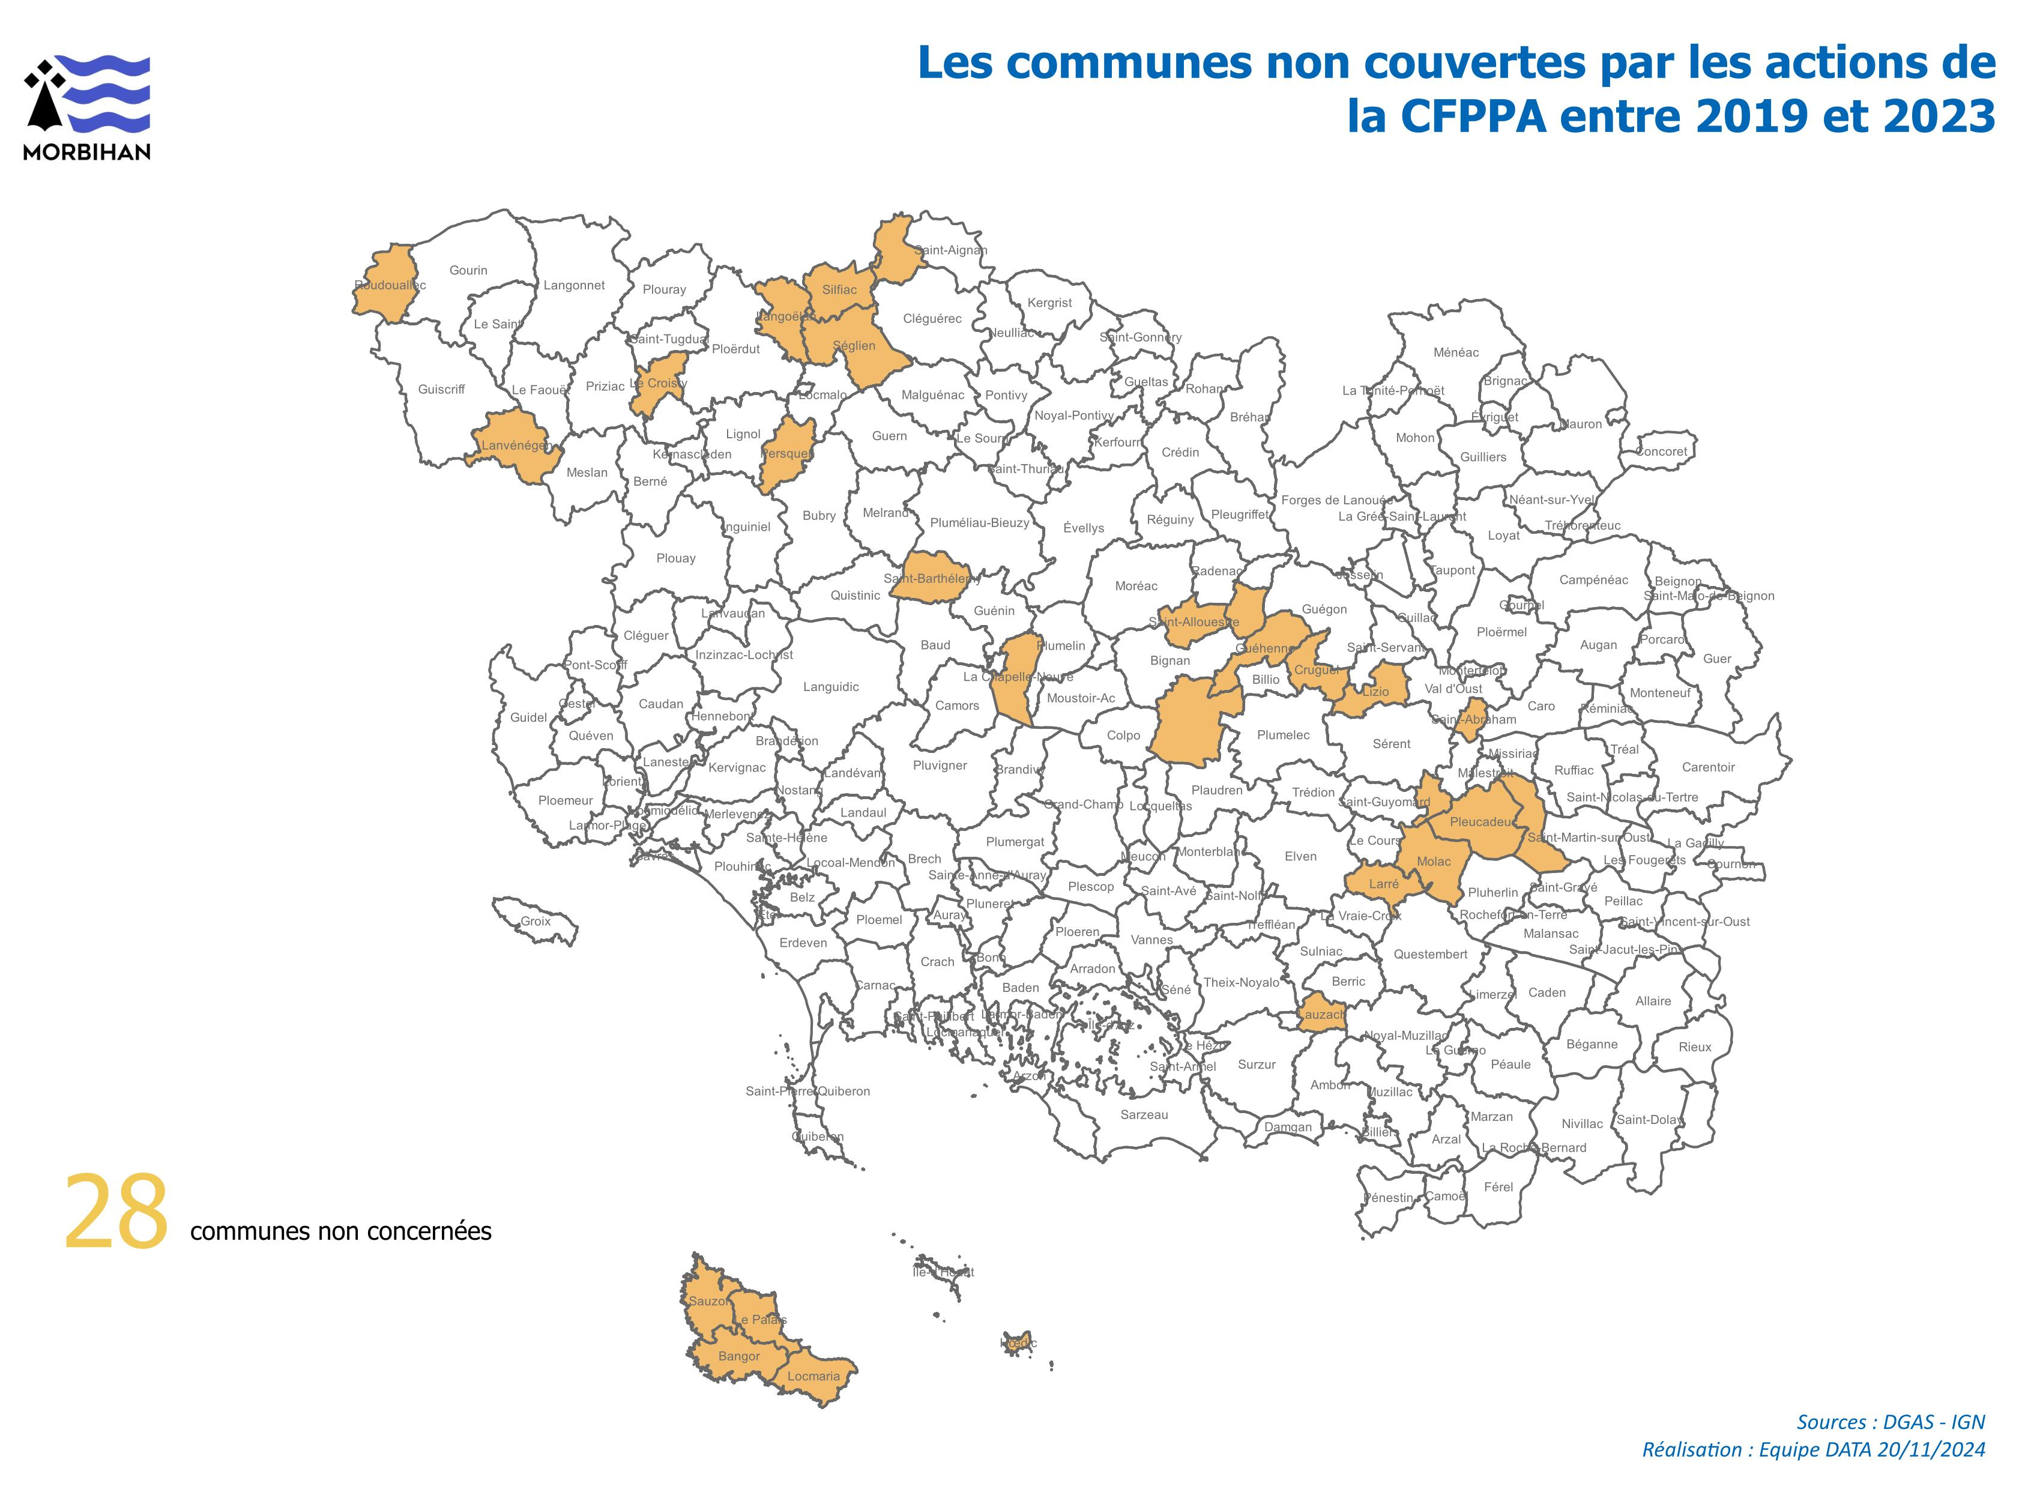

Slide 27
Informations

Slide 28
La CNSA met en place des journées thématiques pour les porteurs :
Dans 5 grandes villes (dont Nantes)
1 thématique par an:
2024: prévention et promotion de la santé (inscriptions toujours possibles mais plus de places à Nantes)
2025: évaluation
2026: marketing social
Pour vous inscrire: adresser un mail à : formation@gerontopole-paysdelaloire.fr

Slide 29
Echanges

Slide 30
« Pour les personnes de 60 ans et plus, être en bonne santé, c’est avoir la capacité de réaliser les choses qui sont importantes pour elles »
Bonne journée et merci pour votre participation
estelle.flamand@morbihan.fr

